Slide 1
REGULAČNÍ PROSTŘEDKY &
TECHNIKY VE SPORTU
STRES a ZÁTĚŽOVÉ SITUACE

Slide 2
Zátěžové situace
Obecně lze říci, že jde o takové situace, které vyžadují něco navíc, vyšší úsilí, které není standardní.
Jsou to tedy situace, při nichž člověk nevystačí s navyklým vzorcem chování, musí vynaložit zvýšené úsilí, popřípadě překonat určité překážky na cestě k uskutečnění cíle.

Slide 3
Zátěžové situace rozlišujeme podle intenzity na:
prosté - vyžadují zvýšené úsilí, ale člověk se s nimi vyrovná sám bez psychického narušení
konfliktogenní - vedou k nežádoucím psychickým stavům (stres, frustrace, konflikt), nakonec se dají zvládnout
patogenní - vedou k psychickým a fyzickým onemocněním

Slide 4
Rozlišení podle způsobu prožívání
frustrace - je psychický stav vyvolaný překážkou, která stojí na cestě k cíli nebo brání (ohrožuje) uspokojení určité potřeby
deprivace - je psychický stav, který vzniká, když není dlouhodobě uspokojována základní potřeba (nebo není dosaženo vytýčených cílů)
konflikt - je psychický stav, kdy se jedinec ocitá ve střetu dvou nebo více protichůdných sil (např. vzájemně se vylučujících motivů, potřeb, zájmů, názorů)
stres
Rozdíl mezi těmito typy není absolutní, vždy záleží na subjektu, který situaci prožívá.

Slide 5
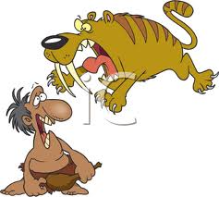
Stres
Z biologického i psychologického hlediska = stav organismu, který je nespecifickou reakcí na jakoukoliv výraznou zátěž tělesnou či psychickou.
Během stresu se spouštějí vývojově staré mechanismy původně umožňující přežití jedince za stavu fyzického ohrožení (útěk – útok).
STRESOR
USTRNUTÍ

Slide 6
Fyziologické příznaky stresu
Bušení srdce
Nadměrné pocení
Bolest a svírání na hrudní kosti
Nechutenství a plynatost
Křeče v dolní části břicha
Časté nucení na moč
Snížení až nedostatek sexuální touhy
Nepravidelnost menstruačního cyklu
Svalové napětí v oblasti krku a dolní části páteře
Úporné bolesti hlavy (často začínající v zátylku)
Exantén (vyrážka v obličeji)
Potíže v soustředění vidění na jeden bod

Slide 7
Psychické příznaky stresu
Prudké a výrazné změny nálad
Nadměrné trápení se nedůležitými věcmi
Neschopnost projevit emocionální náklonnost a sympatii či empatii
Nadměrné starosti o vlastní zdravotní stav a fyzický zjev
Nadměrné denní snění a stažení se ze sociálního styku
Nadměrné pocity únavy
Snížená schopnost koncentrace
Zvýšená podrážděnost a úzkostnost

Slide 8
Chování a jednání lidí ve stresu
Nerozhodnost a do značné míry i nerozumné nářky
Zvýšená absence v práci, zvýšená nemocnost, pomalé uzdravování po nemocích, nehodách a úrazech
Sklon k nepozornému řízení (auta…) a zvýšená nehodovost
Zhoršená kvalita práce, snaha vyhnout se úkolům, vyhýbání se odpovědnosti, častější výmluvy
Zvýšený počet cigaret a zvýšená konzumace alkoholu
Ztráta chuti k jídlu nebo naopak přejídání
Změny v denním životním stylu a rytmu – dlouhé noční bdění a pozdní vstávání (často s velkým pocitem únavy hned po ránu)

Slide 9
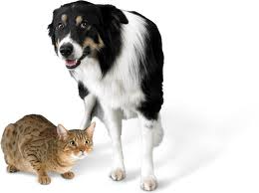
Obecný adaptační syndrom
autor Hans Selye
3 fáze - poplachová reakce
- vyrovnávací fáze
- fáze vyčerpání
Stres není výsadou lidí, lze jej vyvolat u zvířat i u nižších živočichů nebo in vitro v buněčných kulturách.

Slide 10
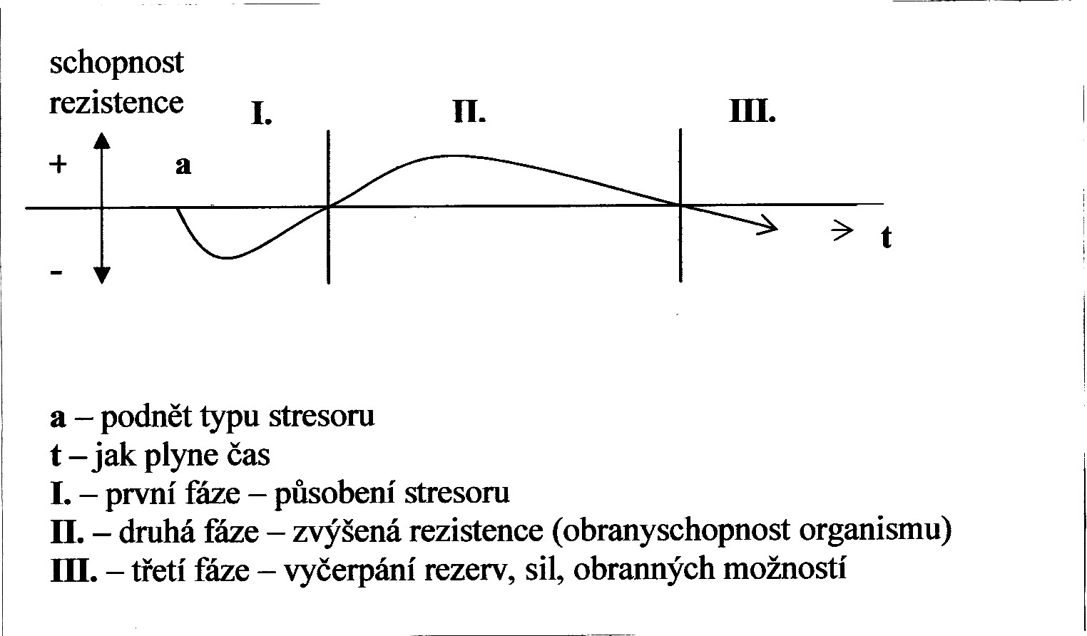
Proces stresu v čase (Hans Selye)

Slide 11
EUSTRES X DISTRES
Eustres – pozitivní zátěž kdy stres vede k vyšším psychickým nebo fyzickým výkonům (např. hudebníci, studenti, manažeři, sportovci…).
Díky eustresu máme sice příjemné pocity, ale často zbytečně přetěžujeme organismus i když ne v takové míře jako u distresu.
Distres – nadměrná, intenzivně prožívaná zátěž, která může jedince poškodit a vyvolat onemocnění (kardiovaskulární, deprese…) či dokonce smrt.
Notes:
Problém většinou není v tom, že lidé sami sebe vytáčí do stavů zvýšeného emocionálního vzrušení, ale spíše v tom, že toto chování nesledují, nejsou si ho vědomi. Pak dochází k tomu, že jdou za rozumné meze a neznají míru, a škodí tak nejen sobě ale i okolí.

Slide 12
Stresory
= jakýkoli podnět (vnější, vnitřní), který vyvolává stresovou reakci organismu.
Fyzikálně-chemické : zhoršující se životní prostředí, špatná strava, návykové látky (alkohol, nikotin, drogy), nedostatek pohybu a odpočinku, přílišná námaha, nadměrný hluk, elektromagnetické záření.
Úkolové : podstata těchto stresorů je založena na tom, jak jsme schopni uspořádat a řešit různé úkoly a jak se k nim stavíme (např. pracovní, životní).

Slide 13
Stresory
Myšlenkové : souvisí s tím, jak hodnotíme sebe, druhé lidi, svět či události, do kterých se během života dostáváme (způsob myšlení determinuje naše zdraví).
Sociální : vznikají na základě kontaktů a komunikace s ostatními lidmi.
Tato skupina stresorů je do jisté míry ovlivněna i stresory myšlenkovými, které mohou ovlivňovat naše hodnocení sociální reality.

Slide 14
Stres a zdravotní stav
aktivuje se sympatikus (adrenalin) →
aktivace svalstva (zvýšení krevního tlaku)
zvýší se srážlivost krve
odkrví se kůže (chladné a opocené ruce)
odkrví se útroby (stažení břišních orgánů)
zrychlené dýchání
proces snižování hmotnosti
produkce kortizolu (Hlavní rolí kortizolu je regulace imunitní odpovědi organismu. Svým působením imunitní odpověď snižuje.)

Slide 15
Faktory ovlivňující odezvu na stres
Osobnost
Kulturní zázemí
Vrozené dispozice
Minulé zkušenosti

Slide 16
Prevence stresu
Dopady stresu lze zmírnit:
volbou únosné míry zátěže
správnou životosprávou
pozitivním myšlením
pravidelným pohybem - sport
dostatkem odpočinku
pěstováním koníčků
udržováním dobrých mezilidských vztahů
pojmenováním stresorů a vyhýbáním se jim (je-li to možné)

Slide 17
Příprava pro regulaci aktuálních psychických stavů
biologické prostředky – jídlo, spánek…
fyziologické prostředky - rozcvička, dechová cvičení, masáže, sprchy, koupele…
psychologické prostředky: nejdůležitějším prostředkem je slovo (přátelský rozhovor, přesvědčování, pokřiky)
autoregulační systémy - autogenní trénink, relaxace

Slide 18
Prostředky regulace aktuálních psychických stavů
1. Na regulaci nadměrné aktivační úrovně
cvičení snižující obavy, strach z frustrace, z neúspěchu v soutěži apod.
cvičení odstraňující přílišné negativní napětí, přinášející uklidnění
cvičení snižující aktivaci

Slide 19
Prostředky regulace aktuálních psychických stavů
2. Na regulaci nízké aktivační úrovně
cvičení na zvýšení aktivace v pozitivním směru
cvičení mobilizující koncentraci na soutěžení
komunikace podněcující vyšší zodpovědnost za výkon apod.

Slide 20
Prostředky regulace aktuálních psychických stavů
3. Na snížení negativních důsledků neúspěchu v soutěži
prostředky odvádějící pozornost silným emočním zabarvením
vyslechnout sportovce argumentující neúspěch i když s ním nesouhlasíme
snažit se co nejrychleji zapomenout na neúspěch, připomínající radostnější chvíle
využít neúspěch k zvýšené motivaci k tréninku a soutěžení, které by vedli k přípravě zabezpečující úspěšnější vystoupení v soutěži.

Slide 21
Duševní hygiena
systém propracovaných pravidel a rad sloužících k udržování, prohlubování nebo znovuzískání zdraví a duševní rovnováhy (Míček, 1984)
v širším smyslu slova: péče o umožnění optimálního fungování duševní činnosti
v užším smyslu slova: boj proti výskytu duševních nemocí
základem duševní hygieny je tzv. duševní zdraví - stav, který je výsledkem vědomého či nevědomého dodržování zásad duševní hygieny,
správná adaptace (přizpůsobení) organizmu - ovlivňování podněty a podmínkami okolí (stresory → stres).

Slide 22
Prvky duševní hygieny
Prvky duševní hygieny vedoucí k duševní rovnováze dělíme:
slovo
hudba
pohyb
relaxace
masáže
energie
psychostimulace
životní styl a životní filozofie

